Slide 1
演算法作業報告 B小題
109503007 通訊二 劉育信
109503008 通訊二 邱奕維
109503525 通訊二 劉寯寰

Slide 2
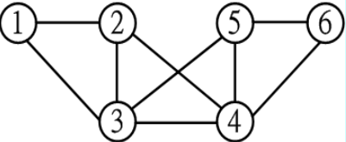
題目
以深度優先搜尋演算法找出以下圖 (graph)的漢米爾
頓迴路 (Hamiltonian circuit)，你必須畫出解出問題
的解答空間樹(solution space tree)。

Slide 3
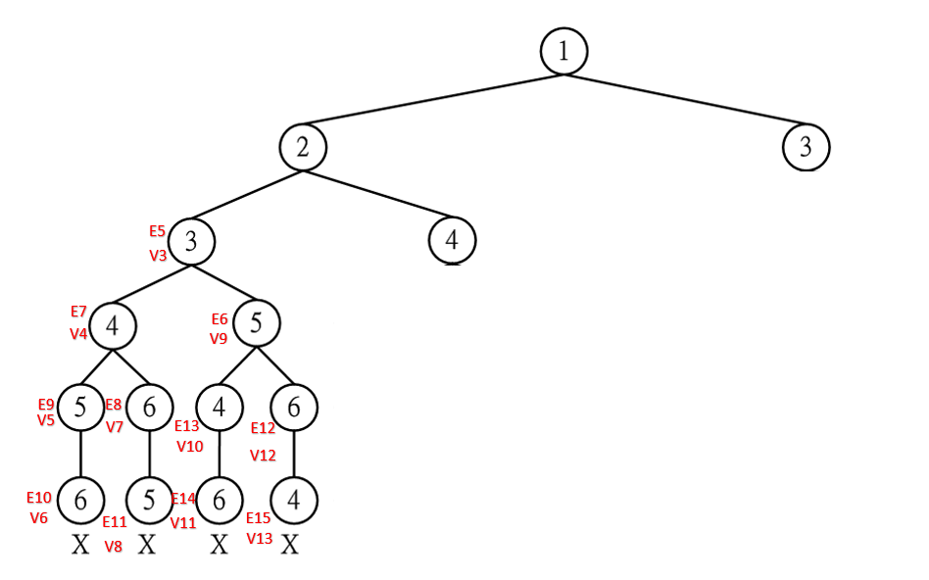
解答空間樹(以深度優先演算法)(從E5向下)
E1
V1
E3
V2
E2
V-
E4
V14

Slide 4
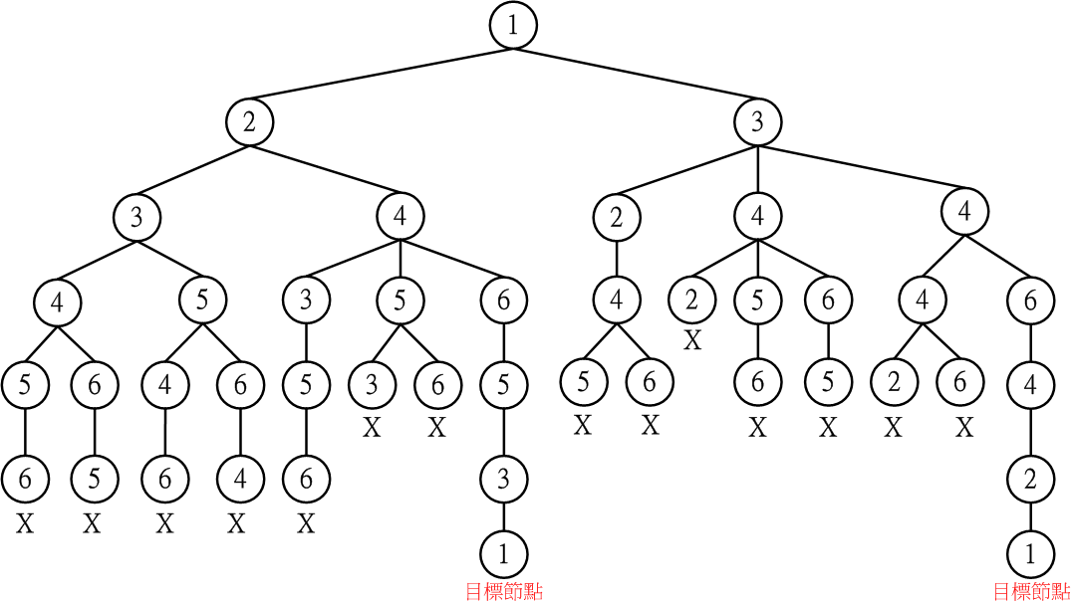
解答空間樹(以深度優先演算法)(從E4向下)
E1
V1
E3
V2
E2
V-
E4
V14
E18
V15
E17
V18
E16
V21
E22
V19
E21
V20
E23
V22
E19
V16
E20
V17
E24
V23
E25
V24

Slide 5
解答
1 2 4 6 5 3 1

Slide 6
END

